Slide 1
古典密碼學
F74045018 廖其忻 資訊108

Slide 2
替換式密碼/移項式密碼
替換式密碼
  單表
  多表
  表格

Slide 3
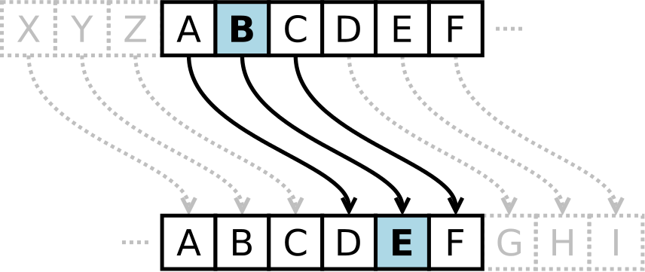
愷撒密碼
替換式密碼或移項式密碼
每個密碼字母集中的字母將會被其位置的後3個字母替代
通常被作為其他更複雜的加密方法中的一個步驟

Slide 4
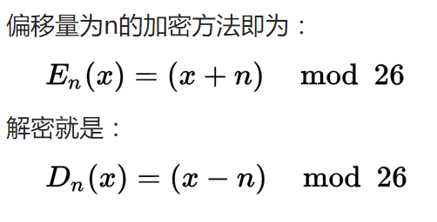
解密
攻擊者知道使用了愷撒密碼，但是不知道其偏移量

Slide 5
解密
攻擊者知道密碼中使用了某個簡單的替換加密方式，但是不確定是愷撒密碼
  频率分析
    当密文长度足够大的情况下，可以先分析密文中每个字母出现的频率，然后将这一频率与正常情况下的该语言字母表中所有字母的出现频率做比较。
    例：在英语中，正常明文中字母E和T出现的频率特别高，而字母Q和Z出现的频率特别低，
      ：在法语中出现频率最高的字母是E，最低的是K和W。

Slide 6
特定愷撒密碼名稱
根據偏移量的不同，還存在若干特定的愷撒密碼名稱：
  偏移量為10：Avocat(A→K)
  偏移量為13：ROT13
  偏移量為-5：Cassis (K 6)
  偏移量為-6：Cassette (K 7)

Slide 7
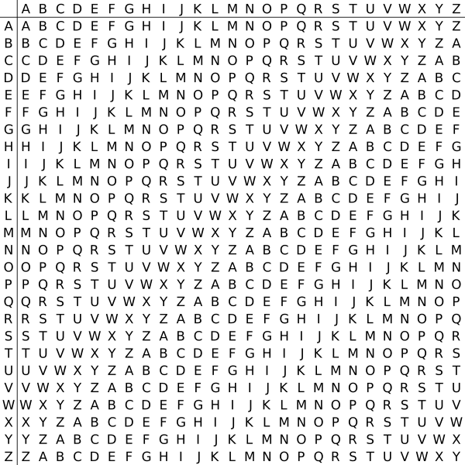
維吉尼亞密碼&自動密鑰密碼
維吉尼亞密碼
明文：ATTACKATDAWN
密钥：LEMONLEMONLE
密文：LXFOPVEFRNHR

Slide 8
自動密鑰密碼
QUENNLY
明文：ATTACK AT DAWN...
密钥：QUEENL YA TTACK AT DAWN....
密文：QNXEPV YT WTWP...

Slide 9
波雷費密碼
對稱式密碼，
首種雙字母取代的加密法
P L A Y F
I R E X M
B C D G H
K N O Q S
T U V W Z
明文：Hide the gold in the tree stump
變成：
密文：BM OD ZB XD NA BE KU DM UI XM MO UV IF
HI DE TH EG OL DI NT HE TR EX ES TU MP
key

Slide 10
选取一个英文字作密钥。除去重覆出现的字母。将密匙的字母逐个逐个加入5×5的矩阵内，剩下的空间将未加入的英文字母依a-z的顺序加入。（将Q去除，或将I和J视作同一字。）
将要加密的讯息分成两个一组。若组内的字母相同，将X（或Q）加到该组的第一个字母后，重新分组。若剩下一个字，也加入X字。
在每组中，找出两个字母在矩阵中的地方。
若两个字母不同行也不同列，在矩阵中找出另外两个字母，使这四个字母成为一个长方形的四个角。
若两个字母同列，取这两个字母右方的字母（若字母在最右方则取最左方的字母）。
若两个字母同行，取这两个字母下方的字母（若字母在最下方则取最上方的字母）。
新找到的两个字母就是原本的两个字母加密的结果。

